Slide 1

VOR BEGEISTERUNG SPRÜHEN
BEWUSSTSEINSKOSMETIK

Slide 2


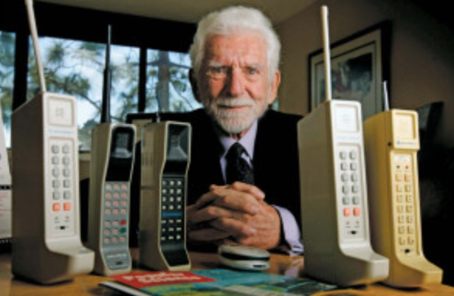

VERÄNDERUNGEN PRÄGEN
DIE WELT!
FUTURING YOU
- OPPORTUNITIES FOR LIFE

Slide 3



Warum sind wir heute hier?
LAVYLITES – Es geht um dich.
Deinen Körper, deinen Geist,
deine Zellen, dein selbstbestimmtes &
finanziell freies Leben!
FUTURING YOU
- OPPORTUNITIES FOR LIFE

Slide 4

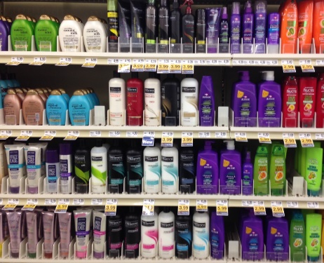

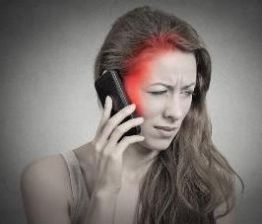
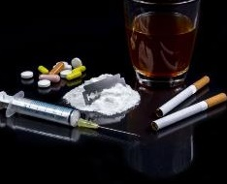

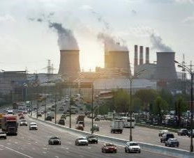
Einflüsse mit Eigenschwingung ausbalancieren
SCHWINGUNGSKILLER
Geldmangel
Gift in Kosmetik
Denaturierte Nahrung
Elektrosmog
All diese Belastungen
bringen unsere
biologische Ordnung durcheinander.
Nebenwirkungen
Stress
Umweltbelastung

Slide 5

Hoher Energieaufwand
WIE KANN ICH IM GLEICHGEWICHT BLEIBEN ?
Belastung
Regeneration

Slide 6

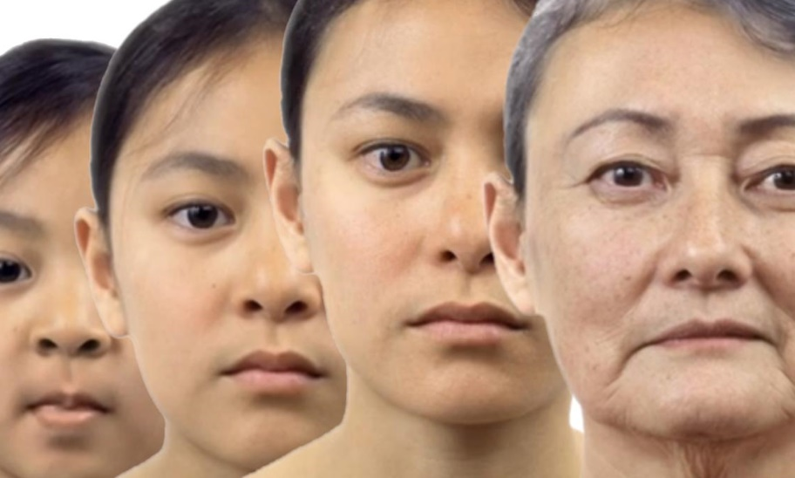

Deine Regeneration findet permanent statt!
Der Mensch besteht aus 60 bis 90 Billionen Zellen.
Jede Sekunde sterben ca. 50 Millionen Zellen, die ersetzt werden. Nach 11 Monaten ist der größte Teil des Körpers erneuert.
Die Qualität der neuen Zellen bestimmt unser Aussehen, unser Alter und unsere Gesundheit!
Alterungsprozess & Krankheiten = schwächer werdende Regeneration!
FUTURING YOU
- OPPORTUNITIES FOR LIFE

Slide 7

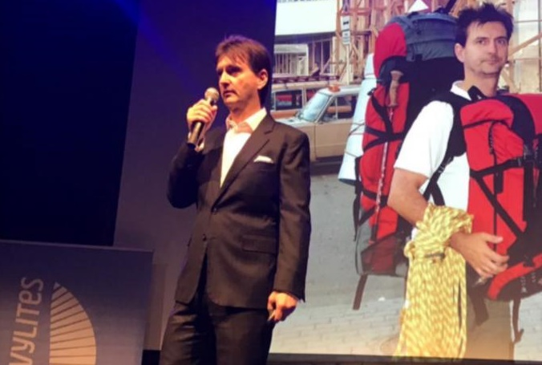
Wer ist der Entwickler von Lavylites ?
TIBOR JAKABOVICS
Tibor Jakabovics aus Ungarn
Chemie-Ingenieur (früher für die Pharma-Industrie)
Ingenieur / Forscher (20 Jahre Forschung)
entdeckte Schwingungs-Informationen aus der Natur, die es jeder Zelle ermöglicht, sich selbst zu klären, zu ordnen und zu regenerieren

Slide 8
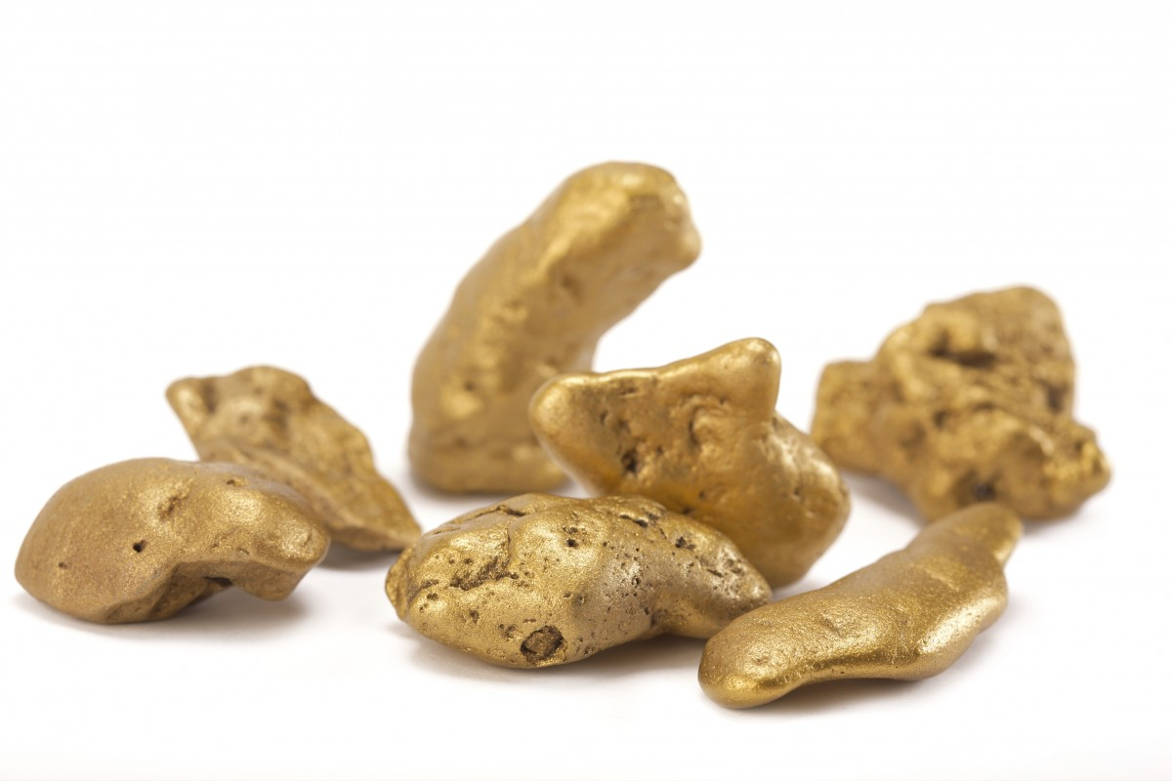




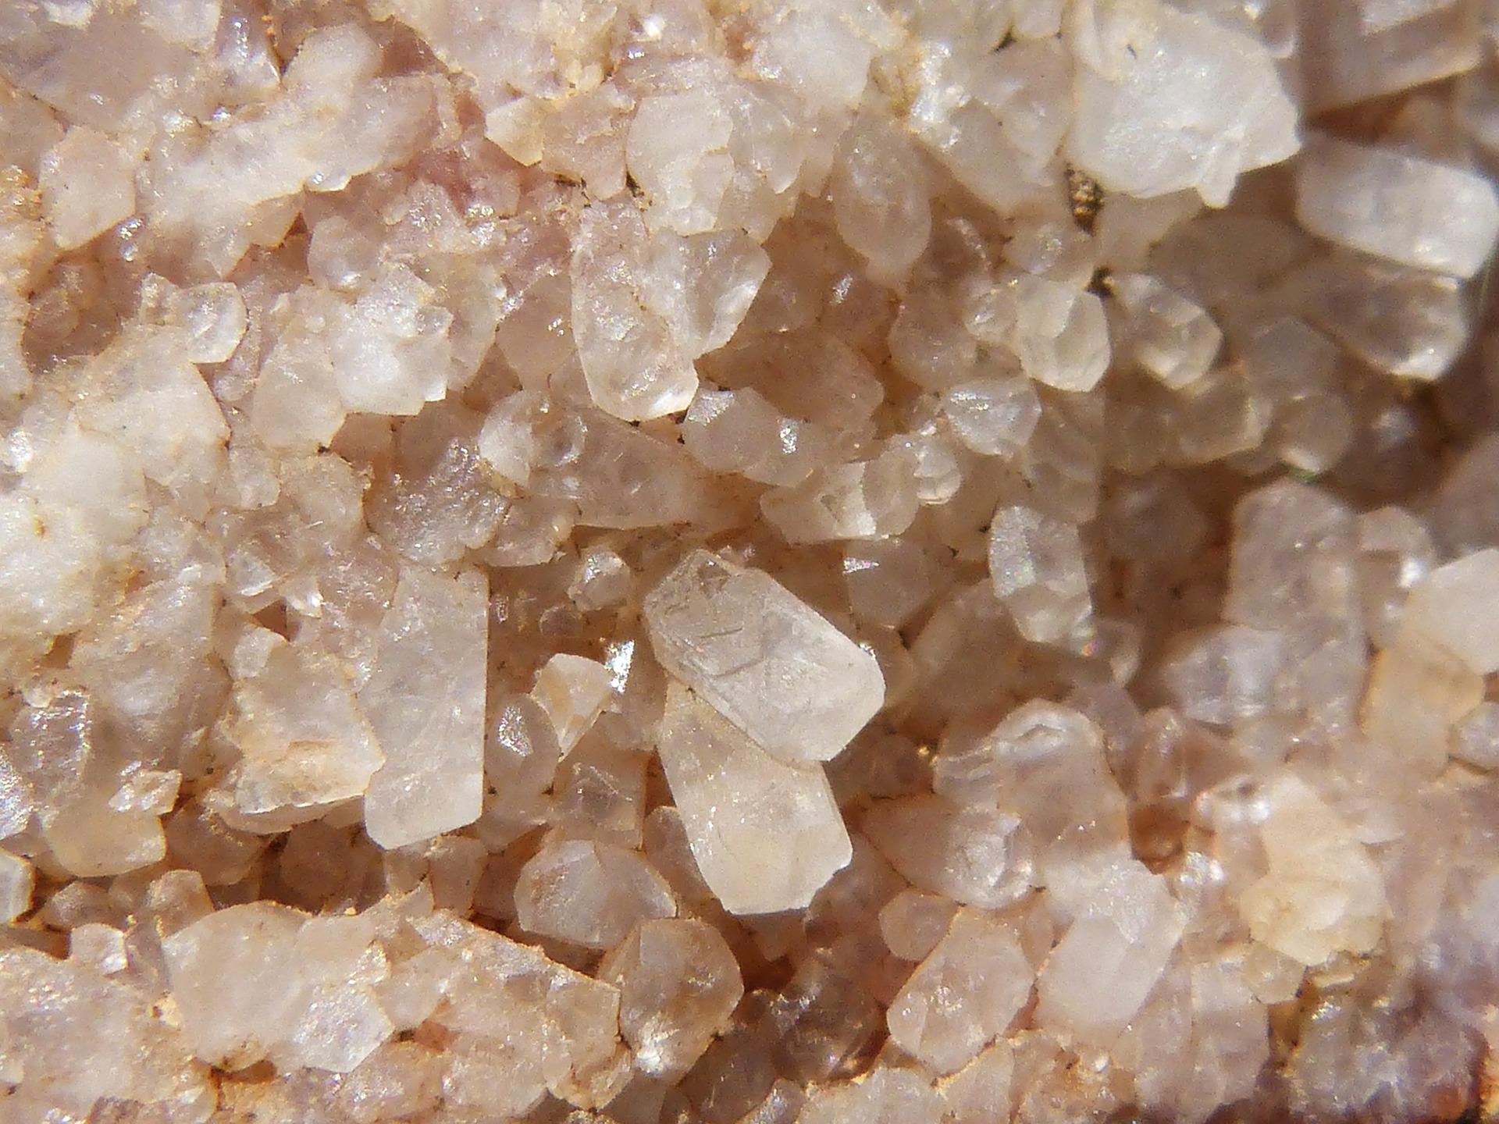
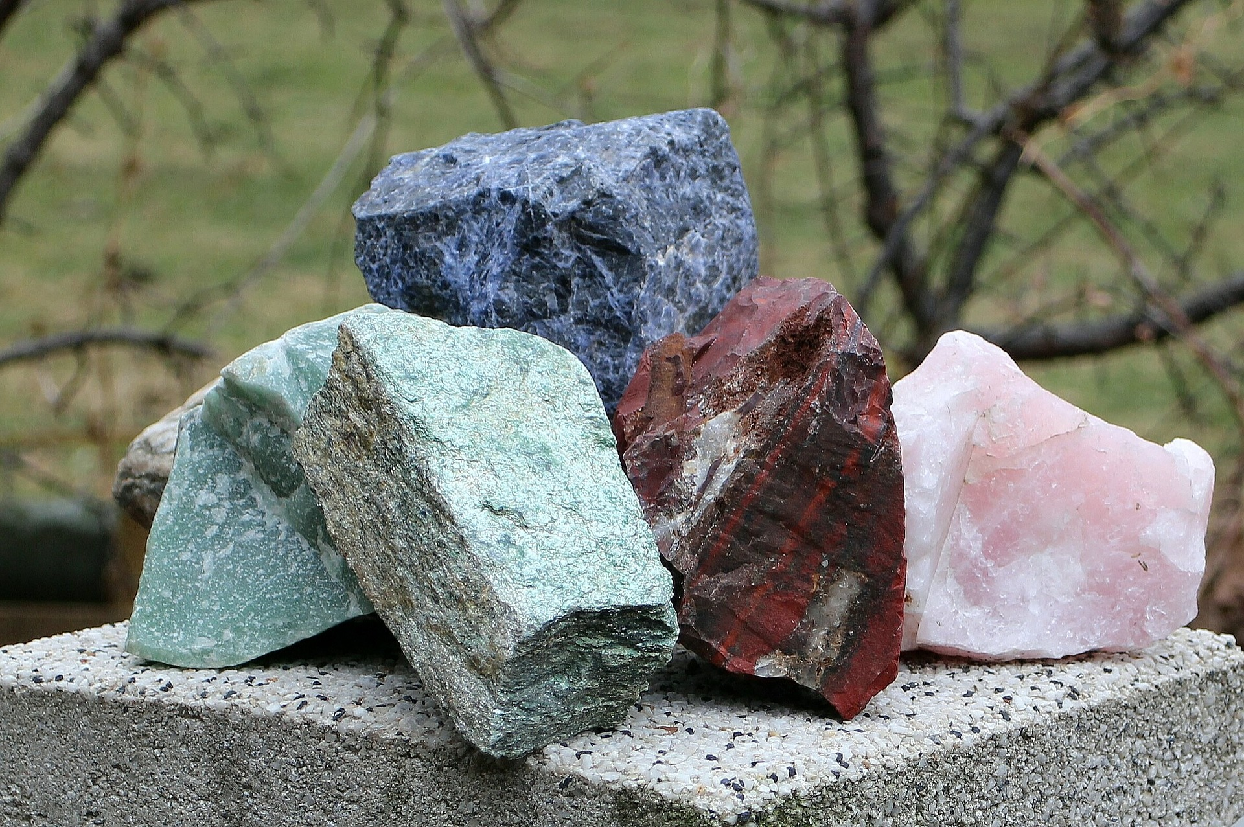
Was ist drin ?
Wirkstoffe aus Heilpflanzen, Mineralien, Kristallen und kolloidalen Metallen.
mehr als 3000 Informationen in 8-30 Sekunden zu jeder Zelle und Zellkern
Wasser und ätherische Öle

Slide 9
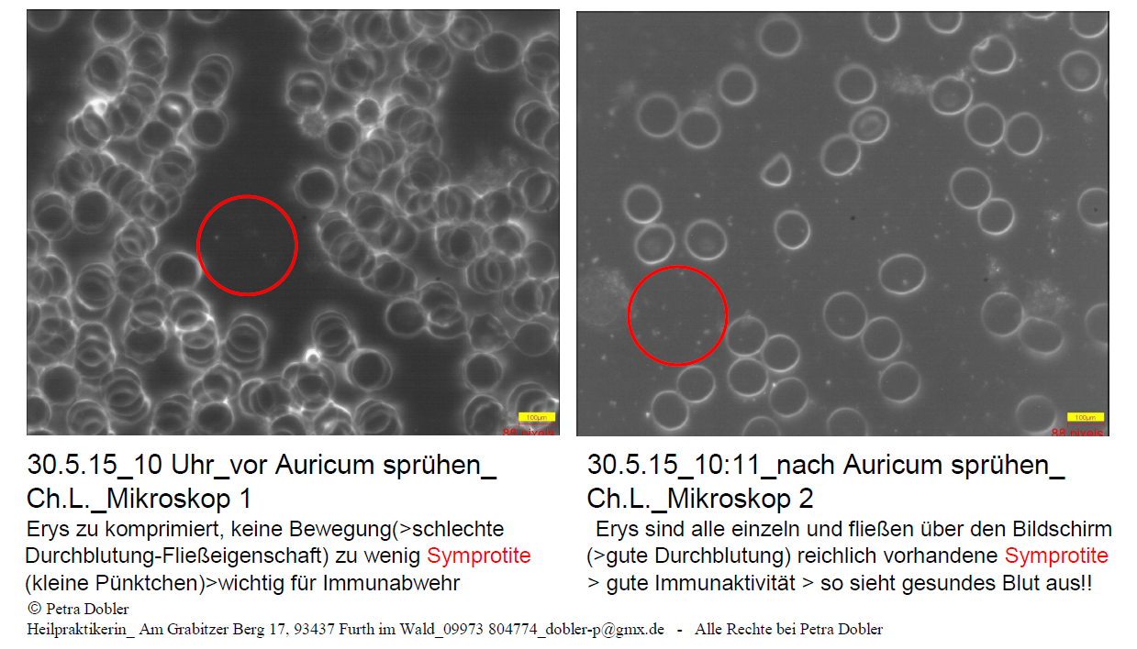
Dunkelfeld Mikroskopie
AUFSPRÜHEN VON LAVYL AURICUM
Dunkelfeldmikroskop 1 = Blutstropfen bevor Auricum aufgesprüht wurde
Aufsprühen Lavyl Auricum auf Atlas – 11 min später Blutentnahme (1 Tropfen Blut) aus Fingerbeere
Dunkelfeldmikroskop 2 = Blutstropfen, nachdem Auricum aufgesprüht wurde

Slide 10

Zirbeldrüse (Epiphyse)
Hauptrhythmusgeber steuert die Zellerneuerung, Hormone und Stoffwechsel
Zugang zu unserer Intuition
Kann unterstützen die Zirbeldrüse zu entschlacken und zu aktivieren

Slide 11


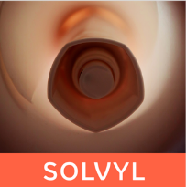



Welche Produktlinien gibt es?
MIT LEIDENSCHAFT SCHAFFEN, MIT HERZ UND AUS GANZEM HERZEN HANDELN
EU Zulassung als Kosmetik
Enthält Wirkstoffe besten Reinheitsgrades und Feinstoffe mit einzigartigen Frequenzen
„Meistermischung“
Award Gewinner 2020/2021
nährend
entfaltend
klärend
YUMMY
berührend
verbindend
fließend
FUTURING YOU
- OPPORTUNITIES FOR LIFE
Notes:
Nach reiser

Slide 12
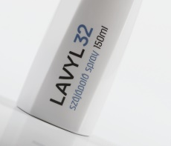


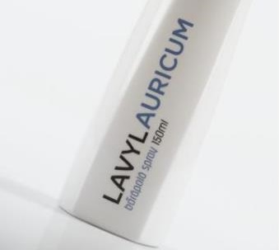
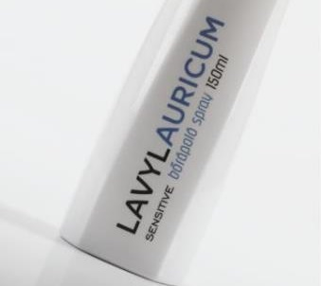
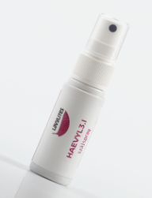
Wie sieht die Basisversorgung aus ?
LAVYL AURICUM, LAVYL AURICUM SENSITIVE, HAEVYL 3.I
LAVYL AURICUM
AURICUM SENSITIVE
Wirbelsäule ansprühen
aus 30 cm
Chakren ansprühen
aus 30 cm
HAEVYL 3.I
Erster Sprühstoß auf den Atlas
30 Sek. in Ruhe stehen
Zur Prävention täglich 2 – 3 mal einsprühen; akut auch gerne häufiger
Im Bedarfsfall, mehrmals täglich auch alle betroffenen Bereiche mit einsprühen.
Die Produkte wirken ebenso bei Tieren und Pflanzen
Mehrmals täglich unter die Zunge sprühen
Notes:
Basis versorgung

Slide 13
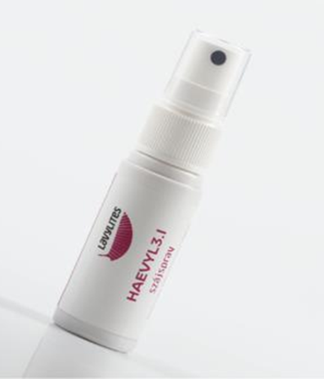
Haevyl 3.I
Schmeckt angenehm fruchtig und enthält auserwählte Kräuterkonzentrate für einen guten Atem.
Energie
Konzentration
Innere Ruhe
Entstressung
FUTURING YOU
- OPPORTUNITIES FOR LIFE

Slide 14
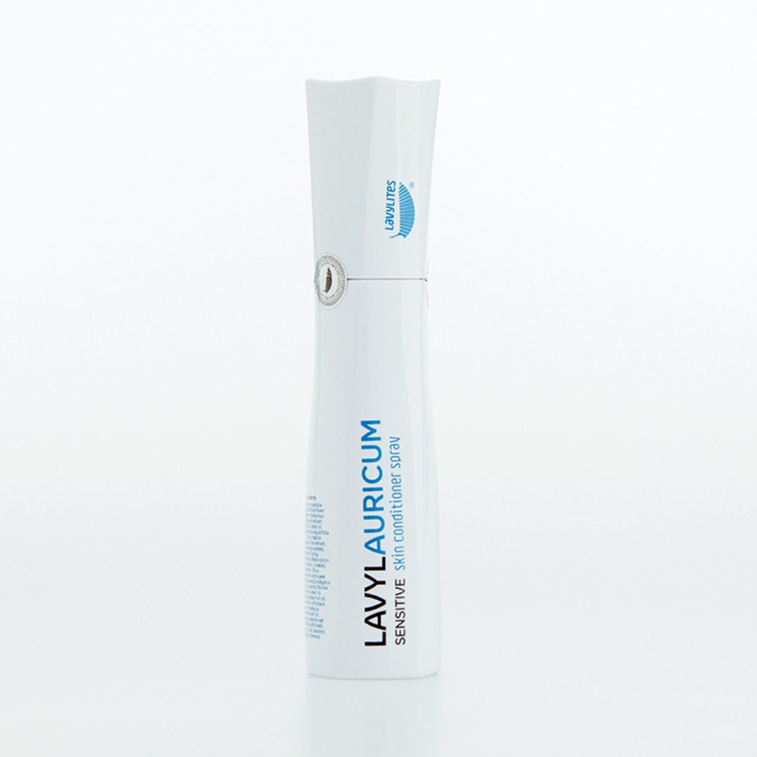
Lavyl Auricum Sensitive
LAVYL AURICUM SENSITIVE IST OHNE ALKOHOL, SO DASS DIE SCHLEIMHAUT NICHT GEREIZT WIRD.
Energiedusche
Hautbildoptimierung
Reguliert
Entspannt
FUTURING YOU
- OPPORTUNITIES FOR LIFE

Slide 15
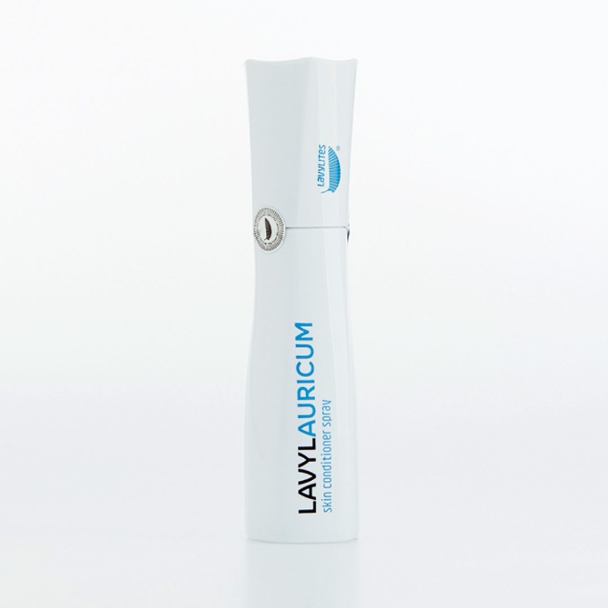
Lavyl Auricum
LAVYL AURICUM MIT ALKOHOL, DIE ESSENZ FÜR JEDEN NOTFALL.
Regeneration allgemein
Muskeltonus regulierend
Akutspray
FUTURING YOU
- OPPORTUNITIES FOR LIFE

Slide 16
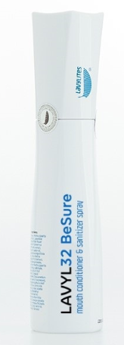
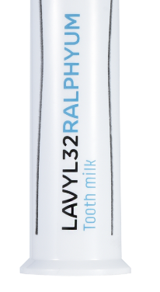
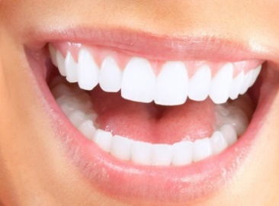
Lavyl 32 & Lavyl 32 Toothmilk & Lavy 32 BeSure
Unterstützt die Basisversorgung.
Positive Erfahrungen wurden beobachtet bei:
Neuheit
Im Mund beginnt gesund!
Anwendung: ca. 2 – 3 mal täglich nach Anleitung! Im akuten Fall kann die Anwendung auch 4 – 5 mal täglich erfolgen!
Der Mund ist das Tor zum Körper (optimale Mundpflege)
Stärkung und Aktivierung der Mundflora.
FUTURING YOU
- OPPORTUNITIES FOR LIFE

Slide 17
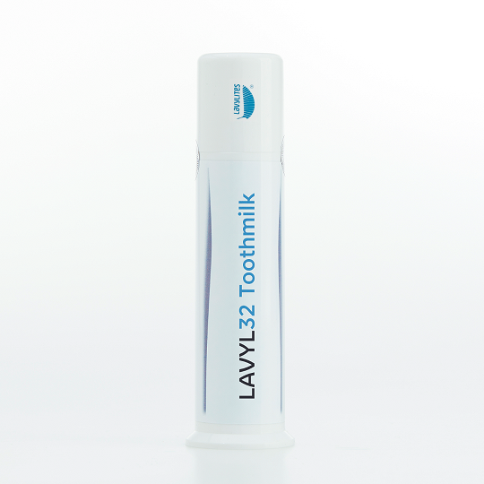
Lavyl 32 & Lavyl 32 Toothmilk & Lavy 32 BeSure
Unterstützt die Basisversorgung.
Positive Erfahrungen wurden beobachtet bei:
Neuheit
Im Mund beginnt gesund!
Anwendung: ca. 2 – 3 mal täglich nach Anleitung! Im akuten Fall kann die Anwendung auch 4 – 5 mal täglich erfolgen!
Der Mund ist das Tor zum Körper (optimale Mundpflege)
Stärkung und Aktivierung der Mundflora.
FUTURING YOU
- OPPORTUNITIES FOR LIFE

Slide 18
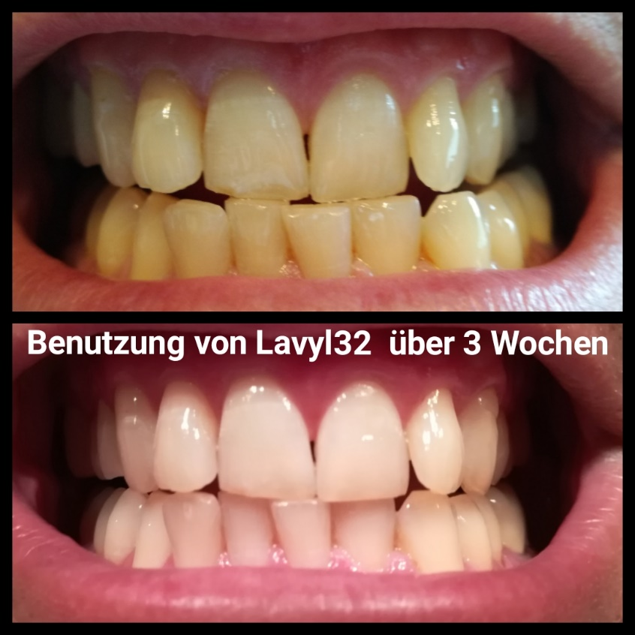
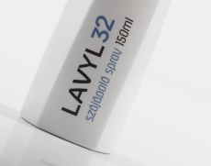
Mundhygiene
Zähne: LAVYL 32
Vorher
Immer Zahnstein und rückgängiges Zahnfleisch.
Nach 3 Wochen mit LAVYL32 ein unglaubliches Ergebnis!
nach 21 Tagen

Slide 19
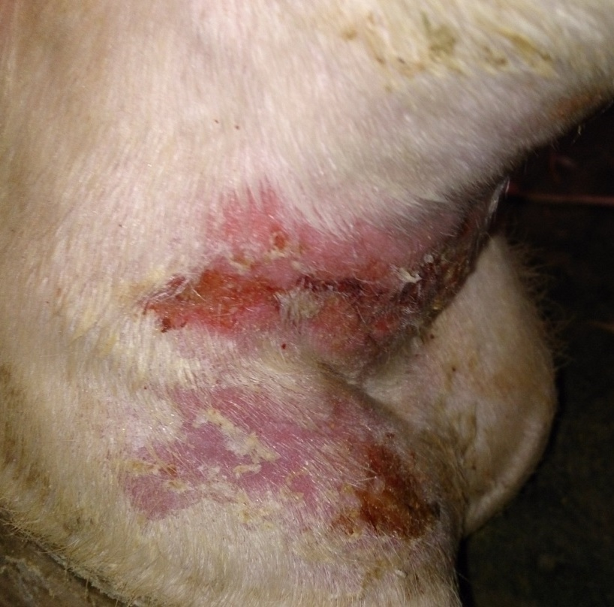
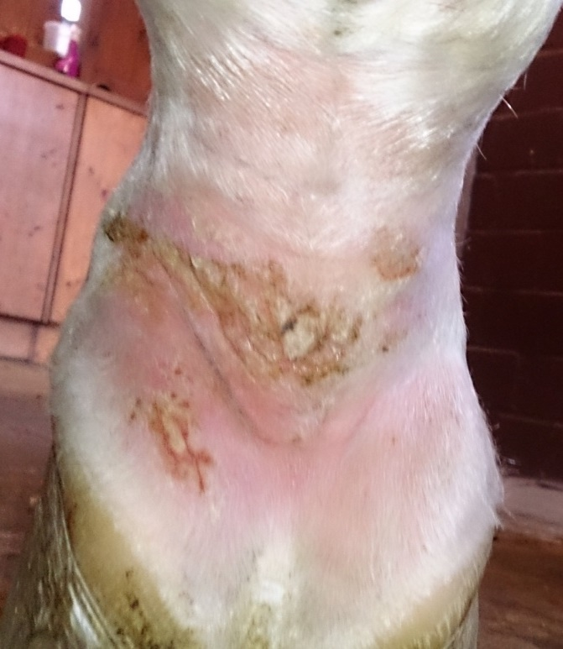
Mauke beim Pferd
BASISVERSORGUNG MIT LAVYL AURICUM SENSITIVE + LAVYL 32
Nach 1 Tag
nach 2 Tagen

Slide 20
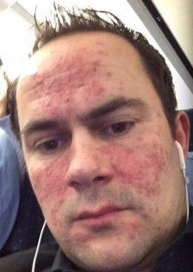
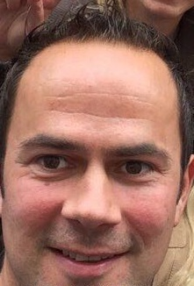
Rosazea – mehrere Monate gesprüht
LAVYL AURICUM SENSITIVE, LAVYL BODY, HAEVYL 3.I & LAVYL 32
VORHER
NACHHER

Slide 21
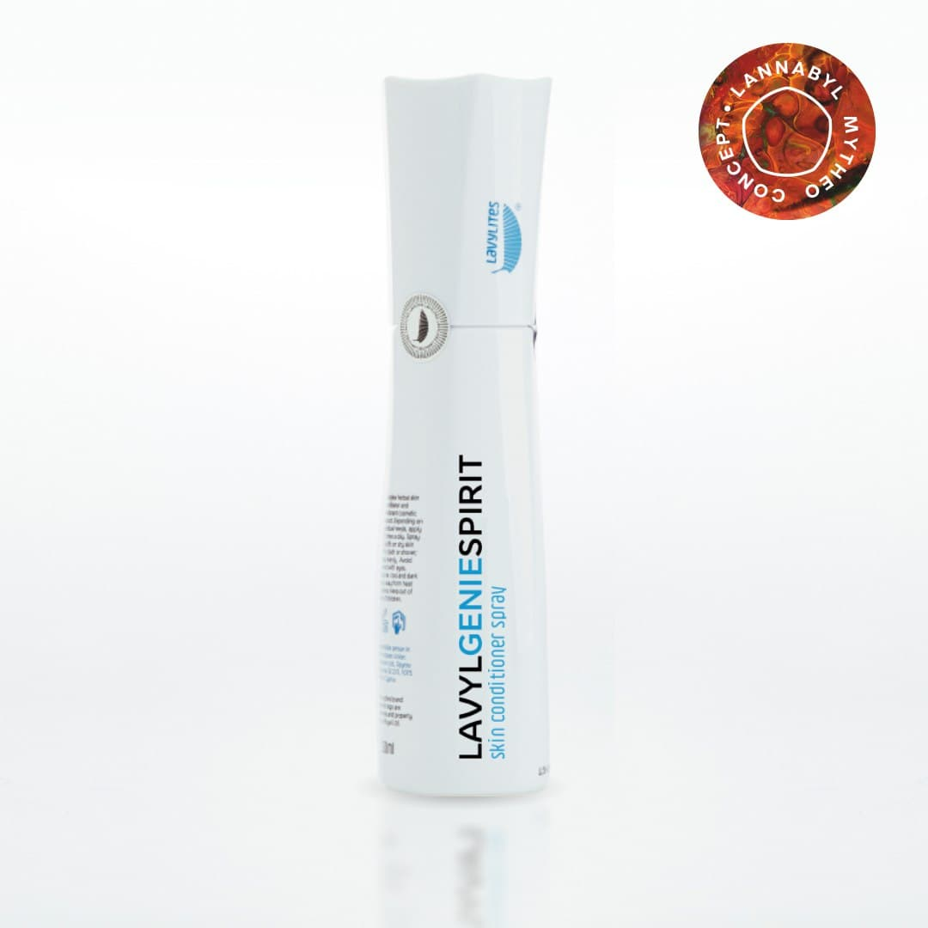
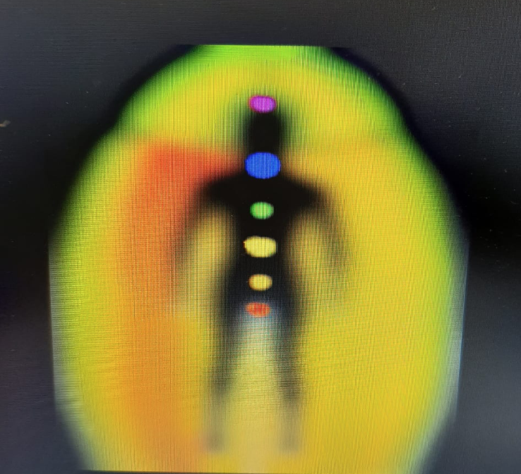
Lavyl Genie Spirit
“It carries the infinity of the universe and the wisdom of nature.” Tibor Jakabovics
Aura Effector Spray!
Uralte Informationen aus dem Universum
Hochschwingende Essenz auf Meteoritenbasis
Medizinisches Cannabisblatt-Extrakt
Beruhigend, harmonisierend und erdend
PEOPLE LIKE TO TALK ABOUT OUR PRODUCTS...
FUTURING YOU
- OPPORTUNITIES FOR LIFE
FUTURING YOU
- OPPORTUNITIES FOR LIFE
Notes:
Kosmetik, Zahnarzt, Friseur, Lieblingsitaliener, – grieche,
Versicherungen, Handy, Hotel usw…
Gebe Freunden, die Chance sich auch ihre Wünsche zu erfüllen.
Sei ein Chancengeber/-in …..

Slide 22
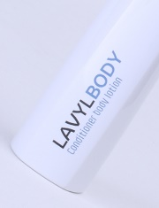
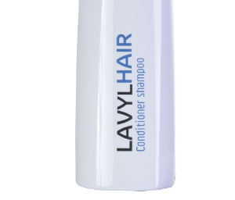
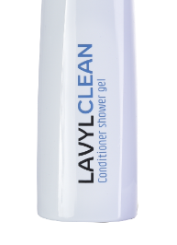
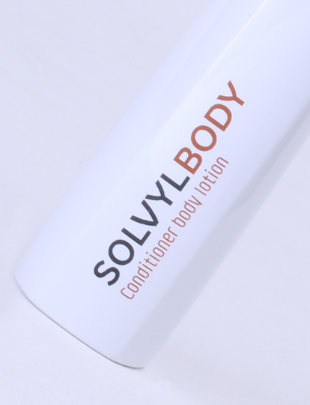
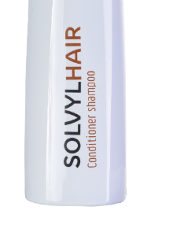
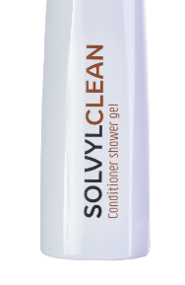
Welche Pflege gibt es für Körper und Haar ?
mit Lavyl/Solvyl Bodylotion, Duschgel und Shampoo. Die Produkte wirken über die Haut und unterstützen die Sprays.
Positive Erfahrungen wurden beobachtet bei:
BODY LOTION
SHAMPOO
DUSCHGEL
Regeneration
Streichelzarte Haut
Regeneration
Weiche Haut
Straffung Hautdellen
Haarvolumen
Strahlendes, kräftiges Haar
FUTURING YOU
- OPPORTUNITIES FOR LIFE

Slide 23
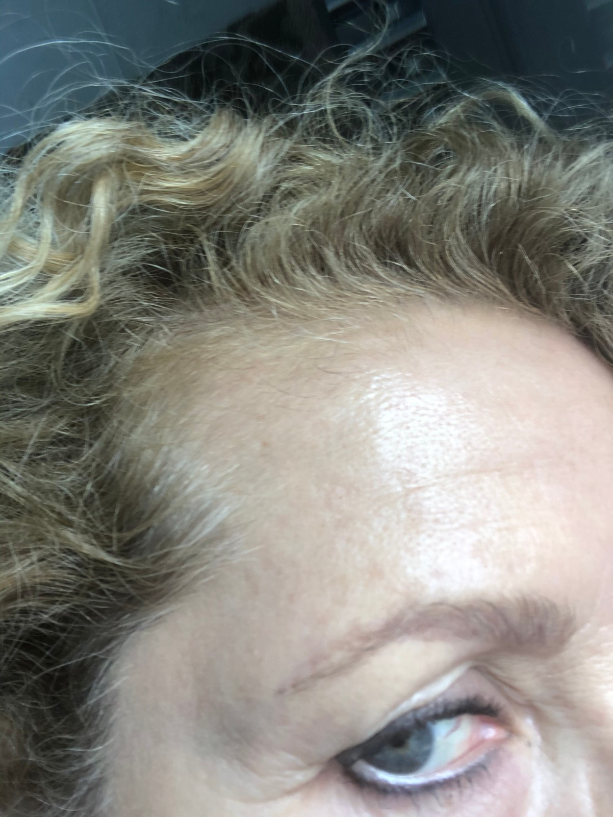
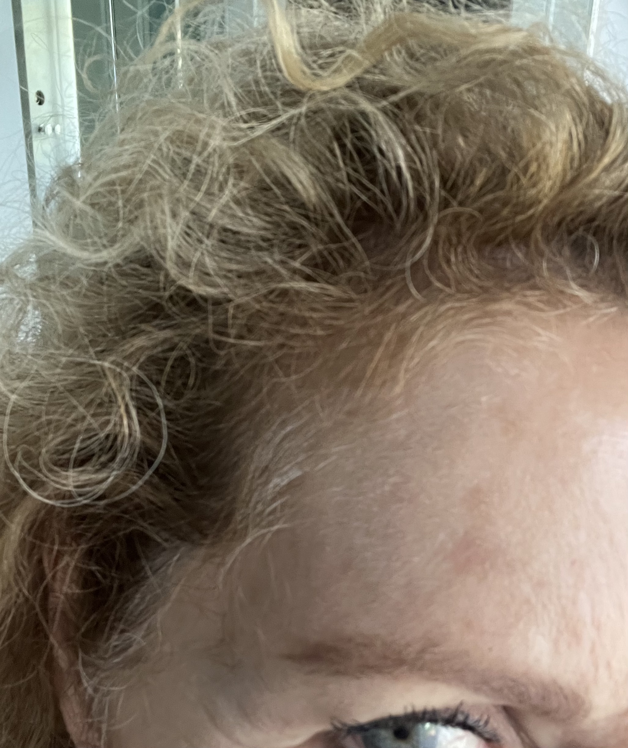

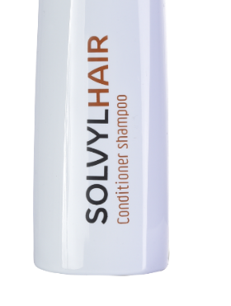
Haarpflege - Shampoo
SOLVYL HAIR & LAVYL HAIR
Haare sind wieder gewachsen nach regelmäiger Nutzung.
Mai 2020
Juni 2022

Slide 24
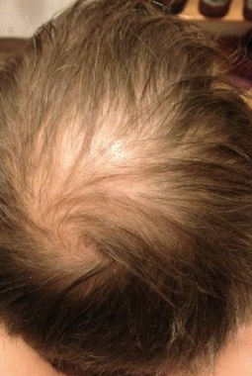
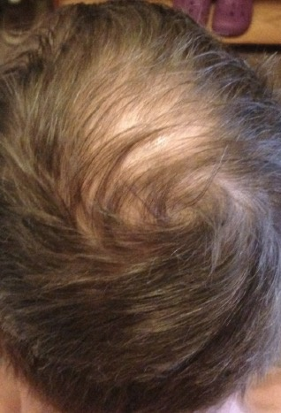
Haarpflege - Shampoo
SOLVYL HAIR & LAVYL HAIR
Haare sind wieder gewachsen nach 10 Wochen Nutzung.
Haarausfall
nach 10 Wochen

Slide 25





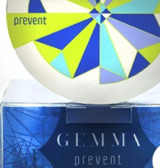


Exyol = hochschwingende Gesichtspflege
MIT EXYOL GESICHTSPFLEGEPRODUKTE FÜR DIE TÄGLICHE PFLEGE
Ananga
Gesichtsmaske
Amrita
Gesichtspflege
Nofret
Augenpflege
Leon
After Party
Gemma bright
Tagespflege
Gemma prevent
Nachtpflege
Gemma helvetia
Sensible Pflege
Exyol
Stammzellserum

Slide 26
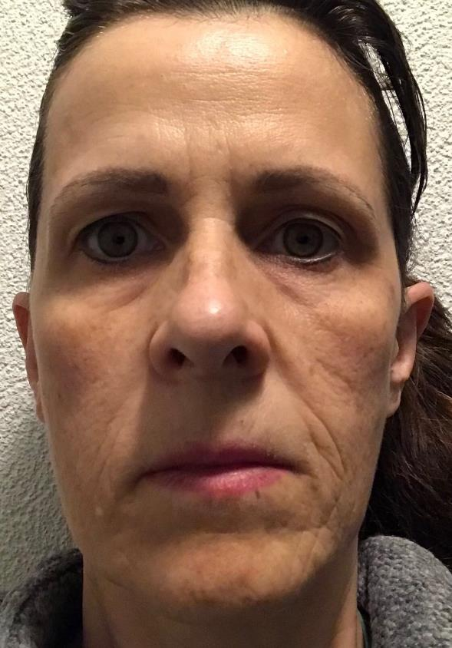



Pflegetest
EXYOL STAMMZELLSERUM UND GEMMA
TEST:
1 Monat wurde nur eine Gesichtshälfte mit Lavylites Kosmetik behandelt.
Exyol Stammzellserum und Gemma 2x täglich aufgetragen.

Slide 27
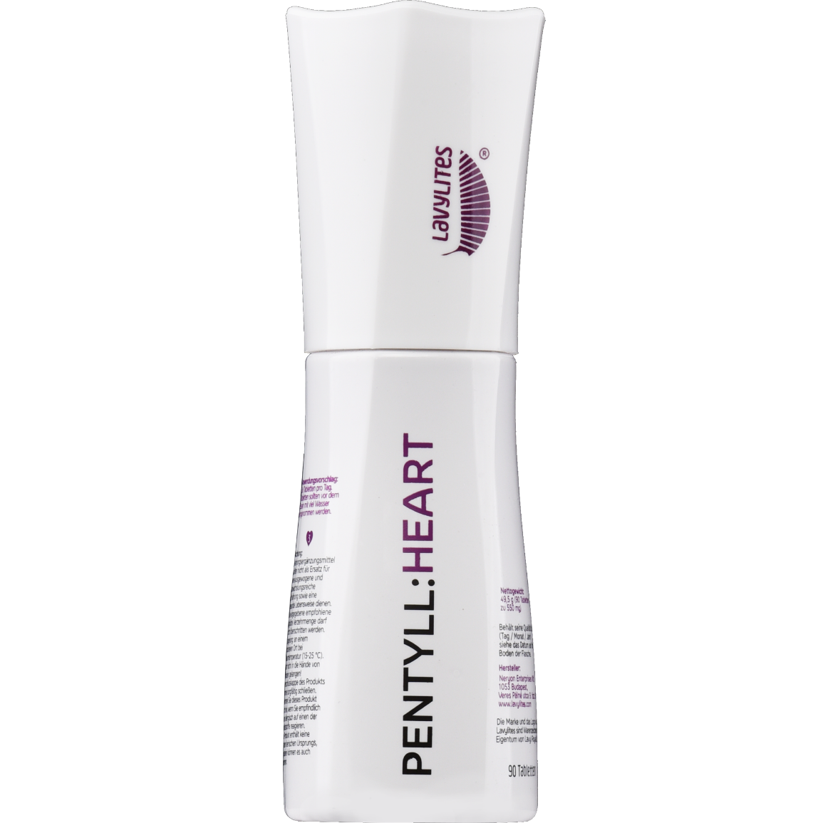
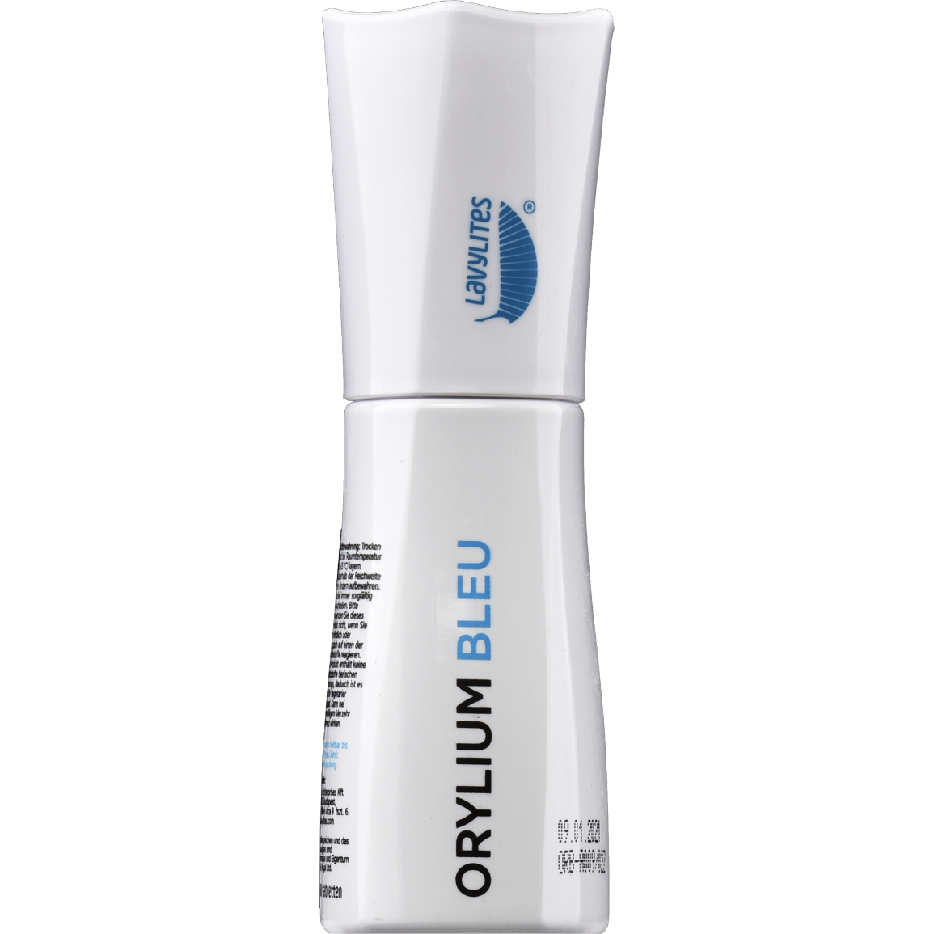


Slide 28
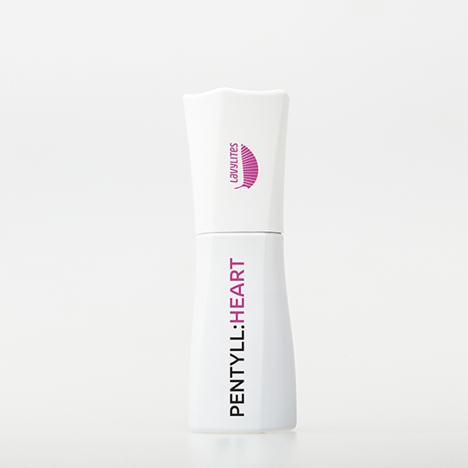
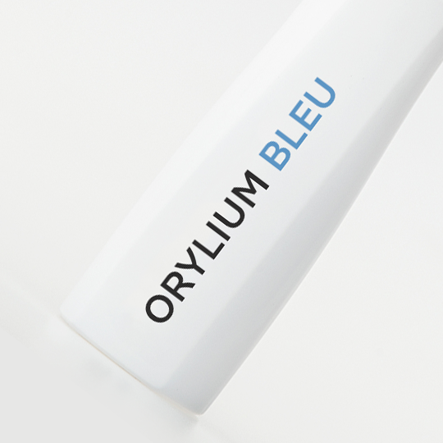
Orylium Bleu & Pentyll Pulse
PRODUKTE FÜR DIE VITAMIN- UND MINERALSTOFFVERSORGUNG
PENTYLL PULSE
ORYLIUM BLEU
Aktivierung Herz-Kreislauf
Gefäßspannung regulierend
Sauerstoffversorgung
Verbindung Synapsen
Konzentration
Klar denken
Fokus
Noch nicht in der Schweiz erhältlich

Slide 29
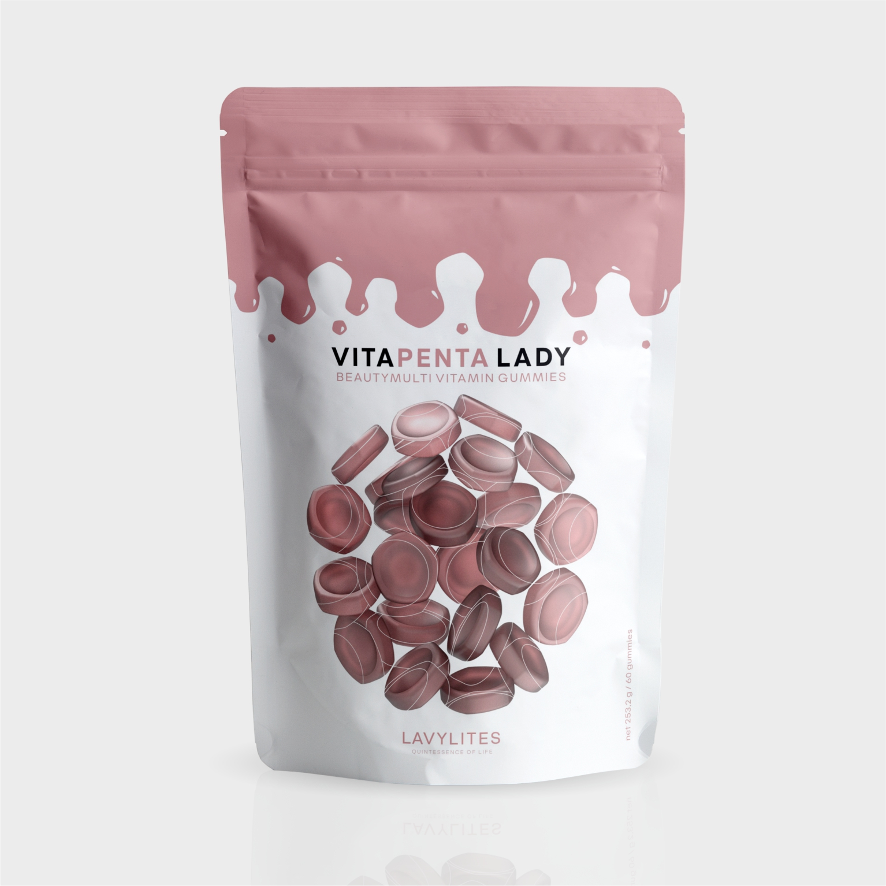
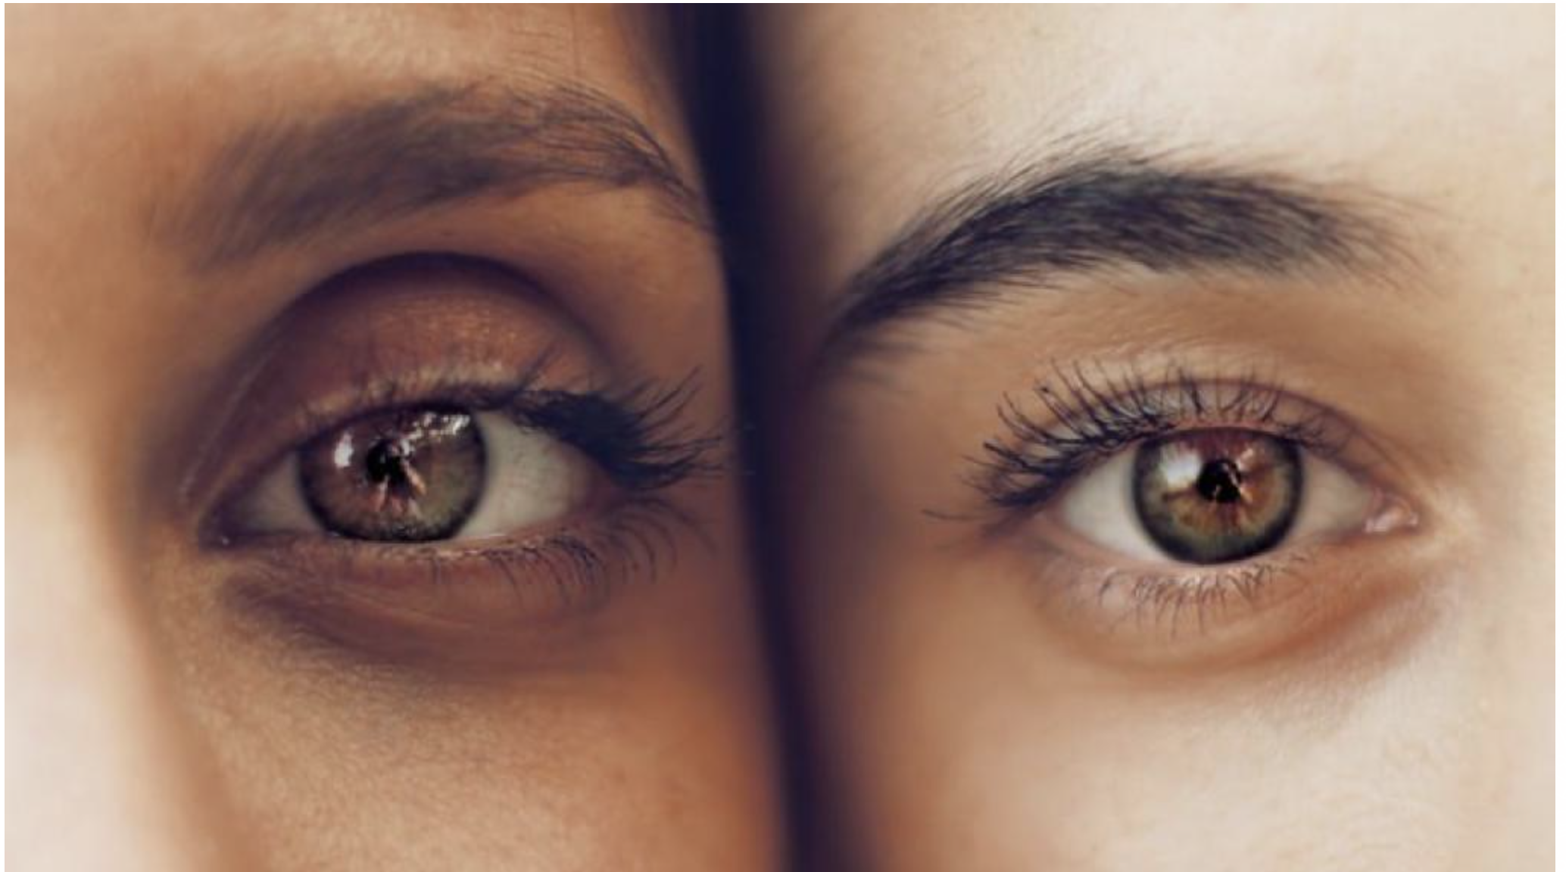
Vitapenta Vitamin Versorgung
PRODUKTE FÜR DIE VITAMIN- UND MINERALSTOFFVERSORGUNG
VITAPENTA LADY
Unterstützung des weiblichen Körpers in jeder Lebenslage
Gesundheit
Zeitlose Schönheit, Schwangerschaft
Zyklen, Wechseljahre
ITAPENTA MULTIVITAMIN

Slide 30

Vitapenta Vitamin Versorgung
PRODUKTE FÜR DIE VITAMIN- UND MINERALSTOFFVERSORGUNG
VITAPENTA MULTI
Vitaminspeicher auffüllen
Wohlbefinden & Stimmung energiegeladener
Prävention & Regeneration Gesundheitszustand
Vitamine, Mineralien, Makronährstoffen, 2 Stück decken Vitaminbedarf/Tag

Slide 31

Das Zellregenerationskonzept
WIE KANN MAN AUS EIGENER KRAFT EIN GESUNDES UND ZUFRIEDENES LEBEN BIS INS HOHE ALTER FÜHREN ?
Zellenergieerhöhung
Aktivierung der Selbstregulation
Zellen in ihren gesunden Urzustand zurückbringen
Innere Ruhe und Ausgleich
Verjüngung & Vitalität
FUTURING YOU
- OPPORTUNITIES FOR LIFE

Slide 32


Durch deinen Gastgeber
- Einladungslink zum Einkaufspreis
Als Kunde registrieren
- kostenlos anmelden
- online bestellen
- Ware wird innerhalb von 3-4 Werktagen geliefert

Slide 33



Pack Giga
Pack Home
Pack Total
1000€ netto
500€ netto
1500€ netto
Rabatt: 21.64%
Rabatt: 21.73%
Rabatt: 25.03%

Slide 34

ÜBER UNSERE PRODUKTE SPRICHT MAN GERNE..
Notes:
Kosmetik, Zahnarzt, Friseur, Lieblingsitaliener, – grieche,
Versicherungen, Handy, Hotel usw…
Gebe Freunden, die Chance sich auch ihre Wünsche zu erfüllen.
Sei ein Chancengeber/-in …..

Slide 35

Stetig wachsendes Einkommen
Teamwork
Chance erkennen
Erfahrungen sammeln
Geringe Investition

Slide 37


Slide 38


Slide 39
ÜBER LAVYLITES SPRICHT MAN GERNE…
Notes:
Kosmetik, Zahnarzt, Friseur, Lieblingsitaliener, – grieche,
Versicherungen, Handy, Hotel usw…
Gebe Freunden, die Chance sich auch ihre Wünsche zu erfüllen.
Sei ein Chancengeber/-in …..

Slide 40

Weiterempfehlung ist die beste Werbung!
© shutterstock 116743948
Network-Marketing (NWM)
Notes:
Für uns ist der Aufbau eines Verbraucher-Netzwerkes die einzige Möglichkeit, um eine flächendeckende Verbreitung dieser einzigartigen Produkte zu gewährleisten!

Slide 41
Warenfluss
Geldfluss
Vertriebswege
Handel
Direkt
Hersteller
Kunde
Groß-Handel
Weiterempfehler
Vorteile:
intensive Beratung
schnellere Produktbewegung
höhere Produktqualität
keine Werbekosten
keine Angestellten
keine Zwischenhändler
bessere Geld-Umverteilung
passives Einkommen
Einzel-Handel
Kunde

Slide 42



Die besten Voraussetzungen
DEINE ERFOLGSPLANUNG
Exklusivität
Verbrauchsprodukte
AHA Effekte
Unbegrenzte Zielgruppe
Zeitpunkt
Wachsender Gesundheits- Wellnessmarkt sowie Spiritualität
Fairer Vergütungsplan
Stabiles Unternehmen & weltweite Expansion steht erst noch bevor

Slide 43

Start in Europa
2013 Lavylites Start in Ungarn
0,5 Millionen € Umsatz
2015 In den Top 10 Networks Europas
50 Millionen € Umsatz
2019 Eröffnung aller EU Länder
1.000.000 Kunden / 120.000 Partner
2020 Beginn der weltweiten Expansion
2021 Eröffnung des amerikanischen Marktes

Slide 44

Unser Marktpotential
Nahrungsergänzung Umsatz 3,5 Milliarden
Cosmetic Umsatz 4,5 Milliarden
Spiritualität Umsatz 25 Milliarden
Pharma 60 Milliarden
Gesamt Umsätze in der DACH Region von 93 Milliarden € steigend

Slide 45

Die drei Phasen
DEINE ERFOLGSPLANUNG
Was die großen Globalplayer schon hinter sich haben, haben wir noch vor uns
Wer dies erkennt, durchhält und am Ball bleibt, kann ein Millionär der Zukunft sein!
Firma ist weltweit stabil aufgestellt,
von Zeit zu Zeit neue Produkte,
langsameres aber beständiges Wachstum.
8-12 Jahre
6-8 Jahre Eröffnung großer Länder/Kontinente, großes Wachstum.
Pionierphase Zeitphase in der ca. 80% der Spitzenverdiener/Millionäre entstehen.

Slide 46

7 Einkommensmöglichkeiten*
ES WERDEN GARANTIERT 58% VOM NETTO EINKAUFSPREIS AUSGEZAHLT
Start Bonus bis 20 - 58%
Personal Bonus 20%
Binär Bonus 10%
Starter Pool 2%
Generation Matching-Bonus
Leader Pool 5x 1%
Partner Lifestyle-Bonus
*mit zwei aktiven Partnern und mtl.: 80 PV (ab der Position Leader 160 PV)
FUTURING YOU
- OPPORTUNITIES FOR LIFE

Slide 47


Die ersten Schritte
DEINE ERFOLGSPLANUNG
DU
80/500/1000/1500 PV
1. Geschäftspartner 80/500/1000/1500 PV
2. Geschäftspartner
80/500/1000/1500 PV
Erstbestellung machen für mind. 80 PV -
Empfehlung: Business-Paket für mind. 500 PV
Erfahrungen sammeln und sich austauschen
2 Personen registrieren, die das Gleiche tun
alle 28 Tage eine Bestellung über Autoactiver für mind. 80 PV
das Ganze duplizieren

Slide 48
Rechenbeispiel
DU
500 PV
1. Geschäftspartner
500 PV
2. Geschäftspartner
500 PV
Erstbestellung Business-Paket 500 PV mit Aktionsangebot:
Investment 500 PV und Warenwert von ca. 630 PV
Mögliche Provisionen durch 2 Einschreibungen/Woche:
28% Startbonus= 280 €
2% Startpool =25-100€
-------------------------------------
Verdienst von 305-380 € !

Slide 49
Talentnetzwerk Aktion
DU
100 PV
1. Einschreibungen
1000 PV
2.Einschreibungen
1000 PV
Mögliche Provisionen durch 6 Einschreibungen/Woche:
36% Startbonus= 720 €
2% Startpool (3mal) =28-100€
=84-300€
-------------------------------------
Verdienst von 804-1020€ !

Slide 50


Duplizierbares Business
WAS GLAUBST DU, WAS ALLES MÖGLICH IST WENN DU 1 PERSON PRO MONAT EINSCHREIBST UND DIESE MONAT FÜR MONAT DAS SELBE MACHT WIE DU?!
4096 TEAMPARTNER = 20480€
2
32
512
4
64
4096
2048
8
1024
128
16
256

Slide 51



Tools: Mitgliederbereich Produkt & Netzwerkaufbau

Slide 52

Save the date!
Jeden 3. Montag im Monat 19-21:30Uhr Startertraining mit Dieter Rauer
Zoom Link: https://zoom.us/j/2223654325
Passwort:02072020
Dieter Rauer ist Top Leader bei Lavylites und schaffte es in 3 Jahren zum Millionär.
Lasst euch von ihm inspirieren.

Slide 53

Lass‘ deine Träume Realität werden!
Freiheit : Du bestimmst wann, wo, wieviel und mit wem du arbeiten möchtest
Gesundheit: Für Dich, Deine Familie und Freunde
Finanzielle Unabhängigkeit: Hohes Residualeinkommen, Altersvorsorge, zeitliche & örtliche Unabhängigkeit
Persönliche Entwicklung

Slide 54


